Slide 1
ΘΕ 4 ΑΞΙΕΣ/1.ΕΛΕΥΘΕΡΙΑ Α΄Λυκείου
ΜΑΡΙΑ ΣΥΡΓΙΑΝΝΗ, ΣχολιΚΗ Συμβουλοσ Θεολογων

Slide 2
Προσδοκώμενα
Μαθησιακά
Αποτελέσματα
Αξιολόγηση
να αναγνωρίζουμε τη σημασία της ελευθερίας του ανθρώπου στη χριστιανική ανθρωπολογία,
να εξετάζουμε τη σχέση της πίστης στον Θεό και της ελευθερίας του ανθρώπου.
Εκφράζουμε επιχειρήματα περί της ελευθερίας ως θεμελιώδους γνωρίσματος του Χριστιανισμού.
Αναλύουμε τη σχέση πίστης και ελευθερίας.

Slide 3
Ας μιλήσουμε για την ελευθερία…
Ας ακούσουμε ένα τραγούδι…
Κι ας δούμε μερικές εικόνες…
Ας καταγράψουμε σκέψεις και
συναισθήματα για την ελευθερία.
Πώς αντιλαμβάνεστε την έννοια της ελευθερίας/
Είναι αγαθό και δικαίωμα η ελευθερία?
Notes:
Οι μαθητές/τριες με την τεχνική της «ιδεοθύελλας» καλούνται να εκφράσουν σκέψεις και
συναισθήματα για την ελευθερία. Κατόπιν καταθέτουν προσωπικές τους απόψεις για
το πως αντιλαμβάνονται την έννοια της ελευθερίας,
σε διαφορετικές καταστάσεις (εξωτερική/εσωτερική, ατομική, κοινωνική, πολιτική, ηθική, πνευματική, ψυχολογική κ.ά.) και κατά πόσο είναι αγαθό και δικαίωμα για κάθε άνθρωπο.

Slide 4
Παντελής Θεοχαρίδης, Ελευθερία Στίχ.: Γ. Χατζόπουλος, Μουσική: Δ. Ζερβουδάκης
Ελευθερία το τραγούδι σου κ η σιωπή στον πόνο των ματιών σου ο πιο μικρός μας ο καημός άστρο στην όχθη των χειλιών σου Ελευθερία το μυστικό σου τον ψίθυρο στην ηχώ των αναστεναγμών σου το πιο γλυκό μας όνειρο τάμα στις χούφτες των χεριών σου Ελευθερία το θαύμα σου κι η πατρίδα που δε χάνεται δελφίνι στο ταξίδι σου
η πιο όμορφη μοίρα μας ναυάγιο στου σκότους της ψυχής σου η πιο όμορφη μοίρα μας ναυάγιο στου σκότους της ψυχής σου Ελευθερία το σημάδι σου άλλη μια μέρα στους κάμπους των παιδιών σου η πιο γυμνή αλήθεια μας πέτρα βαριά για να τη ζήσεις.. Ελευθερία το τραγούδι μου δάκρυ που κρύφτηκε στο πιο παλιό μου σπίτι η πιο βρωμικη λέξη μου φορτίο
φορτίο πέρασμα κι αγρίμι Ελευθερία το θαύμα σου κ η πατρίδα που δε χάνεται δελφίνι στο ταξίδι σου
η πιο όμορφη μοίρα μας ναυάγιο στου σκότους της ψυχής σου η πιο όμορφη μοίρα μας ναυάγιο στου σκότους της ψυχής σου.
https://www.youtube.com/watch?v=j02EBoXHd_g
Notes:
Οι μαθητές/τριες με την τεχνική της «ιδεοθύελλας» καλούνται να εκφράσουν σκέψεις και
συναισθήματα. Τα καταγράφουμε στον πίνακα

Slide 5
Ας μιλήσουμε για την ελευθερία…
Ας ακούσουμε ένα τραγούδι…
Κι ας δούμε μερικές εικόνες…
Ας καταγράψουμε σκέψεις και
συναισθήματα για την ελευθερία.
Πώς αντιλαμβάνεστε την έννοια της ελευθερίας/
Είναι αγαθό και δικαίωμα η ελευθερία?
Notes:
Οι μαθητές/τριες με την τεχνική της «ιδεοθύελλας» καλούνται να εκφράσουν σκέψεις και
συναισθήματα για την ελευθερία. Κατόπιν καταθέτουν προσωπικές τους απόψεις για
το πως αντιλαμβάνονται την έννοια της ελευθερίας,
σε διαφορετικές καταστάσεις (εξωτερική/εσωτερική, ατομική, κοινωνική, πολιτική, ηθική, πνευματική, ψυχολογική κ.ά.) και κατά πόσο είναι αγαθό και δικαίωμα για κάθε άνθρωπο.

Slide 6
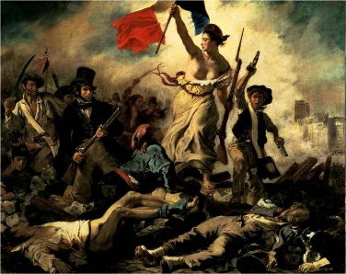
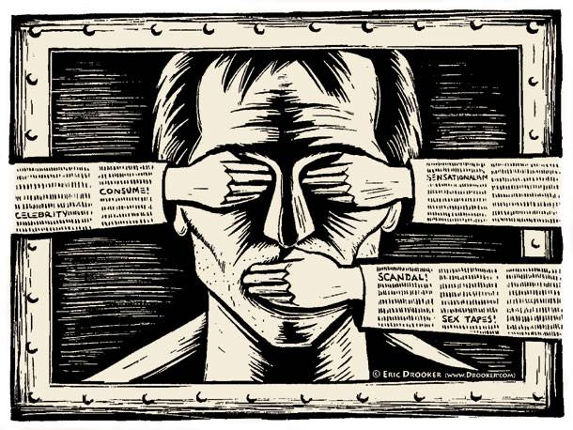
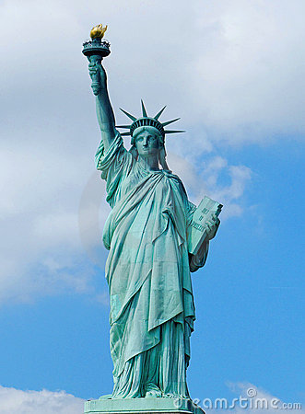
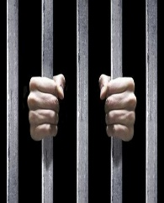
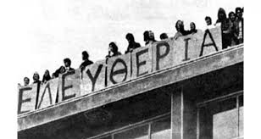
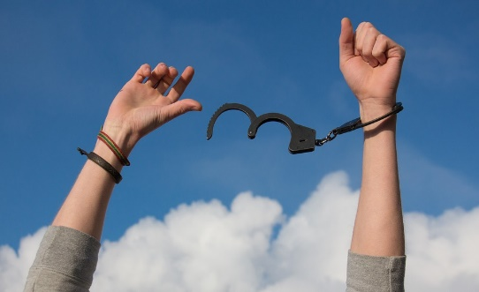
Ελευθερία: αγαθό και δικαίωμα
Notes:
Σχολιάζουν τις εικόνες και καταθέτουν προσωπικές τους απόψεις για το πως αντιλαμβάνονται την έννοια της ελευθερίας,
σε διαφορετικές καταστάσεις (εξωτερική/εσωτερική, ατομική, κοινωνική, πολιτική, ηθική, πνευματική, ψυχολογική κ.ά.) και κατά πόσο είναι αγαθό και δικαίωμα για κάθε άνθρωπο.( Ελευθερία από τι? Από πού πηγάζει?

Slide 7
Ποια χαρακτηριστικά έχει ο άνθρωπος ως «εικόνα» του Θεού;
Ποιήσωμεν άνθρωπον κατ’ εικόνα ημετέραν και καθ’ ομοίωσιν (Γεν.1,26)
«Το μεν γαρ κατ΄ εικόνα, το νοερόν δηλοί και αυτεξούσιον, το δε καθ’ ομοίωσιν, την της αρετής κατά το δυνατόν ομοίωσιν».
Ιωάννης Δαμασκηνός, Έκδοσις Ακριβής της Ορθοδόξου Πίστεως, MPG 94:920Β
«Διότι το μεν «κατ’ εικόνα» δηλώνει το νου (λογικό) και το αυτεξούσιο, το δε «καθ’ ομοίωσιν» την όσο το δυνατόν ομοίωση ως προς την αρετή»
Notes:
Φύλλο εργασίας για την επεξεργασία των κειμένων (ανά δύο) με ερωτήσεις

Slide 8
-Ποια βασική θέση της χριστιανικής διδασκαλίας για τον άνθρωπο και την ελευθερία του επισημαίνουν οι δύο Πατέρες της Εκκλησίας; - Αυτή είναι σημαντική κατά τη γνώμη σας και γιατί;
« «Ο πλάσας απ΄αρχής τον άνθρωπον ελεύθερον αφήκε και αυτεξούσιον…» Γρηγορίου Θεολόγου, Λόγος 14,25, PG35,892A «Και πάλιν, ει φύσει λογικός ο άνθρωπος, το δε φύσει λογικόν και φύσει αυτεξούσιον. Το γαρ αυτεξούσιον, κατά τους Πατέρας, θέλησις εστίν… Και πάλιν, ει κατ’ εικόνα της θείας και μακαρίας και υπερουσίου Θεότητος ο άνθρωπος γεγένηται. Αυτεξούσιος δε φύσει η θεία φύσις, άρα και ο άνθρωπος, ως αυτής όντως εικών, αυτεξούσιος τυγχάνει φύσει. Ει δε αυτεξούσιος φύσει, θελητικός άρα φύσει ο άνθρωπος». Μάξιμος Ομολογητής, Διάλογος με Πύρρο, MPG 91:304C | «Και πάλι, αν ο άνθρωπος είναι από τη φύση του λογικός, τότε έχει από τη φύση του το λογικό και από τη φύση του το αυτεξούσιο. Διότι το αυτεξούσιο, σύμφωνα με τους Πατέρες, είναι η βούληση…Και πάλι, αν ο άνθρωπος είναι κατ΄ εικόνα της μακάριας και υπερούσιας Θεότητας και (επειδή) η θεία φύση είναι αυτεξούσια στην ουσία της, κι ο άνθρωπος, ως πραγματικά εικόνα της θείας φύσης, τυχαίνει από τη φύση του αυτεξούσιος. Και αν είναι αυτεξούσιος ο άνθρωπος από τη φύση του, τότε από τη φύση του έχει και δική του βούληση».
Notes:
Φύλλο εργασίας για την επεξεργασία των κειμένων (ανά δύο) με ερωτήσεις

Slide 9
-Σε τι συνίσταται το αυτεξούσιο που έδωσε ο Θεός στον άνθρωπο; Ποια δυνατότητα του δίνει; -Γιατί «ουκ αρετή το βία γινόμενον» του Ιωάννη Δαμασκηνού;
«Εποίησεν δε αυτόν φύσει αναμάρτητον, και θελήσει αυτεξούσιον. Αναμάρτητον δε φημί ουχ ως μη επιδεχόμενον αμαρτίαν. Μόνο γαρ το θείον αμαρτίας εστιν ανεπίδεκτον. Αλλ΄ ουχ ως εν τη φύσει το αμαρτάνειν έχοντα, εν τη προαιρέσει μάλλον. Ήτοι εξουσίαν έχοντα μένειν, και προκόπτειν εν τω αγαθώ, τη θεία συνεργούμενον χάριτι ωσαύτως και τρέπεσθαι εκ του καλού, και εν τω κακώ γίνεσθαι, του Θεού παραχωρούντος το αυτεξούσιον. Ουκ αρετή γαρ το βία γινόμενον». Ιωάννης Δαμασκηνός, Έκδοσις Ακριβής της Ορθοδόξου Πίστεως, MPG 94:924Β | Τον δημιούργησε (τον άνθρωπο) στη φύση του αναμάρτητο και στη βούληση αυτεξούσιο. Όταν λέω αναμάρτητο δεν εννοώ ότι δεν υποπίπτει σε αμαρτία. Διότι μόνον το θείο δεν το αγγίζει ( είναι «ανεπίδεκτο») η αμαρτία. Αλλά όχι ότι έχει μέσα του την αμαρτία(ο άνθρωπος), αλλά περισσότερο ότι την επιλέγει/προτιμά. Δηλαδή, όπως έχει τη δύναμη να μένει και να προκόβει στο αγαθό με τη συνέργεια της θείας χάριτος, το ίδιο μπορεί και να απομακρυνθεί από το καλό και να βρεθεί σε συνθήκες κακές, αφού ο Θεός του παραχωρεί το αυτεξούσιο. Γιατί δεν είναι αρετή αυτό που γίνεται με τη βία».
Notes:
Φύλλο εργασίας για την επεξεργασία των κειμένων (ανά δύο) με ερωτήσεις

Slide 10
Η ελευθερία της βούλησης οδηγεί πάντοτε στην αληθινή ελευθερία τον άνθρωπο;
«Έτσι, δεν ξέρω ουσιαστικά τι κάνω· δεν κάνω αυτό που θα ‘θελα να κάνω αλλά, αντίθετα, ό,τι θα ‘θελα να αποφύγω. Κάνοντας όμως αυτό που κατά βάθος δεν θέλω, αναγνωρίζω έμπρακτα πως οι εντολές του νόμου είναι σωστές. Έτσι φτάνω πια στο σημείο να μη διαπράττω εγώ ο ίδιος το κακό αλλά η αμαρτία, που έχει εγκατασταθεί μέσα μου. H ιδία η συνείδησή μου μαρτυρεί γι' αυτό: Δεν κατοικεί μέσα μου, δηλαδή στο είναι μου, το καλό. Απόδειξη είναι πως εγώ θέλω να κάνω το καλό, δεν βρίσκω όμως τη δύναμη να το μετατρέψω σε πράξη. Kι έτσι, δεν κάνω το καλό που θα ‘θελα, αλλά υπηρετώ το κακό, που δεν το θέλω. Αν όμως κάνω αυτό που δεν θέλω, τότε την πράξη μου δεν την καθορίζω πια εγώ αλλά η αμαρτία που έχει θρονιαστεί μέσα μου»
Απόστολος Παύλος, προς Ρωμαίους 7, 15-20
Πηγή: Ελληνική Βιβλική Εταιρία, Αθήνα, 2003
Notes:
Φύλλο εργασίας για την επεξεργασία των κειμένων (ανά δύο) με ερωτήσεις

Slide 11
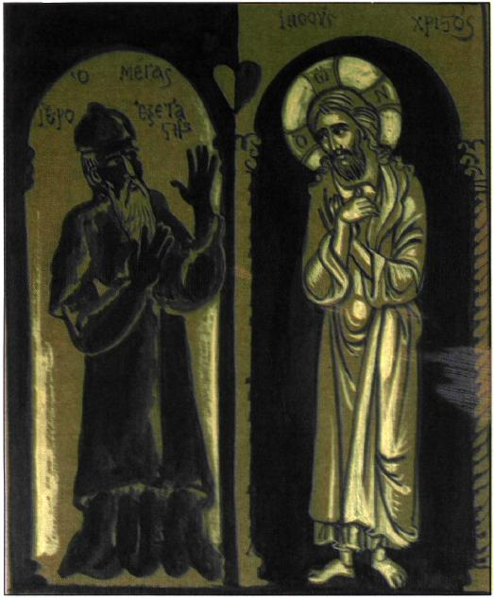
Αναζητήστε τη σχέση…
Π. Σταμ. Σκλήρη, Ο Μεγάλος Ιεροεξεταστής και ο Χριστός κατάδικος
Notes:
«Ρόλος στον τοίχο» και «Δάσκαλος σε ρόλο». Ομαδοσυνεργατικά (ζητάμε οι δυάδες να γίνουν τριάδες) οι μαθητές/μαθήτριες εργάζονται με Φύλλο Εργασίας.
Φάση Α:
Παρουσιάσεις:Έχουμε σχεδιάσει σε χαρτί ή στον πίνακα δύο περιγράμματα ανθρώπων και ζητούμε από τον παρουσιαστή κάθε ομάδας να γράψει με μαρκαδόρο έξω από τα περιγράμματα τα αποτελέσματα της εργασίας της ομάδας του.
Ο/η εκπαιδευτικός στο τέλος τα διαβάζει φωναχτά.
Φάση Β: Ζητούμε από τον παρουσιαστή κάθε ομάδας να γράψει με μαρκαδόρο μέσα στα περιγράμματα τα αποτελέσματα της εργασίας της ομάδας του.
Ο/η εκπαιδευτικός στο τέλος τα διαβάζει φωναχτά.
Φάση Γ: Ο/Η εκπαιδευτικός τοποθετεί μία καρέκλα μπροστά από τους/τις μαθητές/τριες και δίνει την οδηγία: «Αυτός/η που θα κάθεται εδώ θα είναι ο Ιεροεξεταστής». Κάθε ομάδα χρησιμοποιώντας τα επιχειρήματα της θα προσπαθήσει να πείσει τον Ιεροεξεταστή να «απελευθερώσει» τον Χριστό. Οι μαθητές/τριες θα διαλέγονται με τον Ιεροεξεταστή που θα κάθεται στην καρέκλα. Ο/Η εκπαιδευτικός κάθεται στην καρέκλα στον ρόλο του Ιεροεξεταστή και με το κατάλληλο ύφος αρχίζει τον διάλογο με τους χριστιανούς προσπαθώντας να εμπλέξει όσες και όσους περισσότερους/ες γίνεται.
Όταν σηκώνεται από την καρέκλα βγαίνει από τον ρόλο και μιλά με τους/τις μαθητές/τριες. Στο τέλος ρωτά την ολομέλεια:
Αν ήταν εύκολο να πείσουν τον Ιεροεξεταστή,
Τι είναι ελευθερία για τον Χριστό,
Ποια η σχέση πίστης και ελευθερίας;

Slide 12
δημιουργούμε ένα poster…
«Όπως συνήθιζε να λέει ο Paul Evdokimov¹, ο Θεός μπορεί να κάνει το κάθε τι εκτός από το να μας αναγκάσει να τον αγαπάμε. Ο Θεός επομένως δεν εδημιούργησε ρομπότ που θα τον υπάκουαν μηχανικά αλλά αγγέλους και ανθρώπινες υπάρξεις προικισμένες με ελεύθερη εκλογή. Και μ’ αυτό, για να θέσουμε το ζήτημα με ανθρωπομορφικό τρόπο, ο Θεός ριψοκινδύνευσε: γιατί μαζί με αυτό το δώρο της ελευθερίας δόθηκε επίσης και η δυνατότητα της αμαρτίας. Αλλ’ αυτός που δεν θα ριψοκινδυνεύσει δεν αγαπάει. Δίχως ελευθερία δεν θα υπήρχε αμαρτία. Αλλά δίχως ελευθερία ο άνθρωπος δεν θα ήταν εικόνα του Θεού. Δίχως ελευθερία ο άνθρωπος δεν θα μπορούσε να επικοινωνήσει με τον Θεό με μια σχέση αγάπης».
Καλλίστου Γουέαρ, επισκόπου Διοκλείας (⁷1982). Ο Ορθόδοξος Δρόμος, Αθήνα: Επτάλοφος, σελ. 68-69.
«ελευθερία είναι…»
Notes:
«Γράφουν υποχρεωτικά-Δημιουργία poster»:
με τη βοήθεια κειμένου (Κάλλιστου Γουέαρ)/ΦΕ4 και με βάση όσα έκαναν και συζήτησαν για τη σχέση Θεού και ελευθερίας ζητείται από τους μαθητές/μαθήτριες να συμπληρώσουν τη φράση: «ελευθερία είναι…».
Δημιουργούν ένα πόστερ με τις σκέψεις και τις απόψεις τους (με αυτοκόλλητα χαρτάκια (post it) σε χαρτόνι

Slide 13
Αξιολόγηση - Έκφραση επιχειρημάτων περί της ελευθερίας ως θεμελιώδους γνωρίσματος του Χριστιανισμού. - Ανάλυση της σχέσης πίστης και ελευθερίας.
Ανακεφαλαιώνοντας…
Σημειώνουμε…
Notes:
Ανακεφαλαιώνουμε θέτοντας ερωτήματα σχετικά με τα σημεία αξιολόγησης και προτρέπουμε τους μαθητές/τριες να ΄κρατήσουν σημειώσεις στο τετράδιό τους

